Slide 1
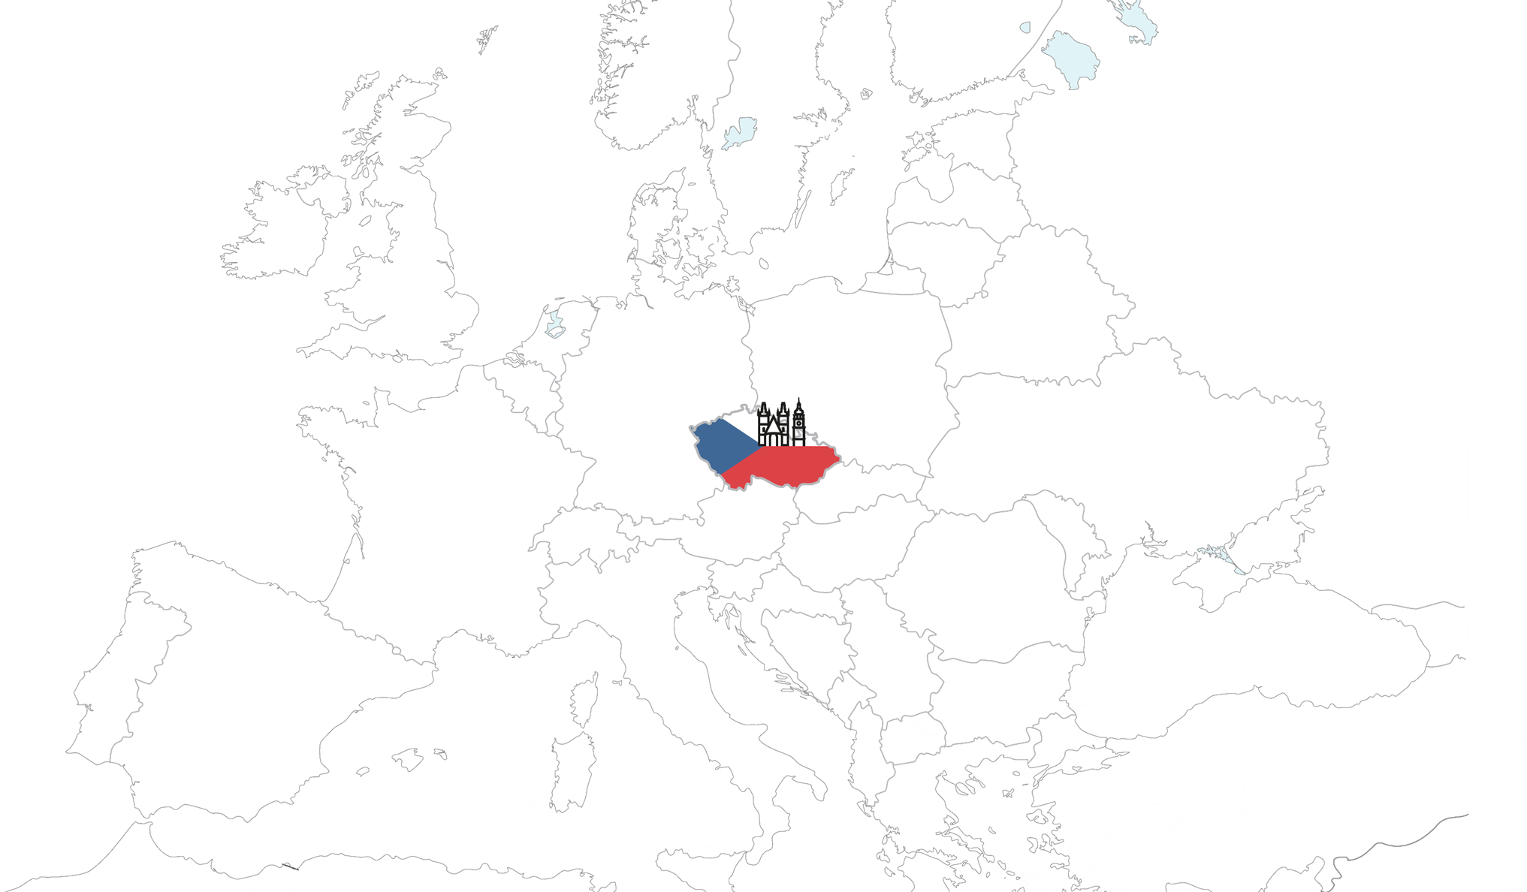
Představení Univerzity Hradec Králové

Slide 2
Město
Hradec Králové
Hradec Králové
Salon republiky
Ani velký, ani malý – 93 tis. obyvatel
Jeden z nejbezpečnějších krajů v ČR
Salon republiky
Ani velký, ani malý – 93 tis. obyvatel
Jeden z nejbezpečnějších krajů v ČR

Slide 3
Město
Hradec Králové
Bohatá historie
Zelené město
Obdivuhodná architektura
Kulturní centrum
Snadná doprava
Nižší životní náklady

Slide 4
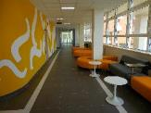
Univerzita Hradec Králové

Slide 5
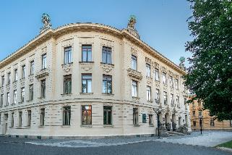
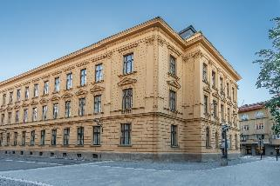
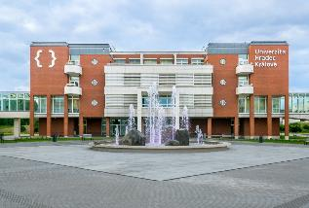
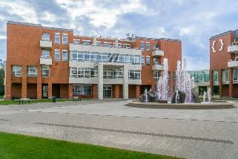
Univerzita Hradec Králové

Slide 6
Univerzita Hradec Králové
veřejná instituce od roku 1959
přes 6300 studentů ve všech stupních studia
úspěšní absolventi na trhu práce – 97% zaměstnaných
500 zahraničních studentů každý akademický rok
přes 200 studijních programů

Slide 7
Studium & studenti

Slide 8
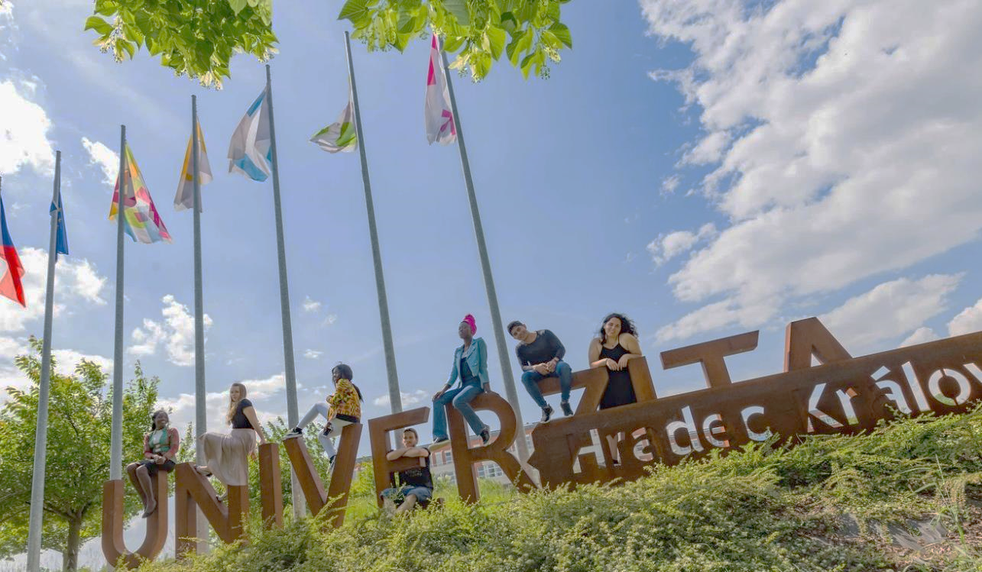
Univerzita Hradec Králové
učitelství, speciální pedagogika, jazyky, sociální obory
informatika, datová věda, ekonomika a management, cestovní ruch
archeologie, politologie, historické vědy, sociologie
biologie a ekologie, toxikologie, fyzikální měření, učitelství přírodních věd

Slide 9
Mezinárodní studenti

Slide 10
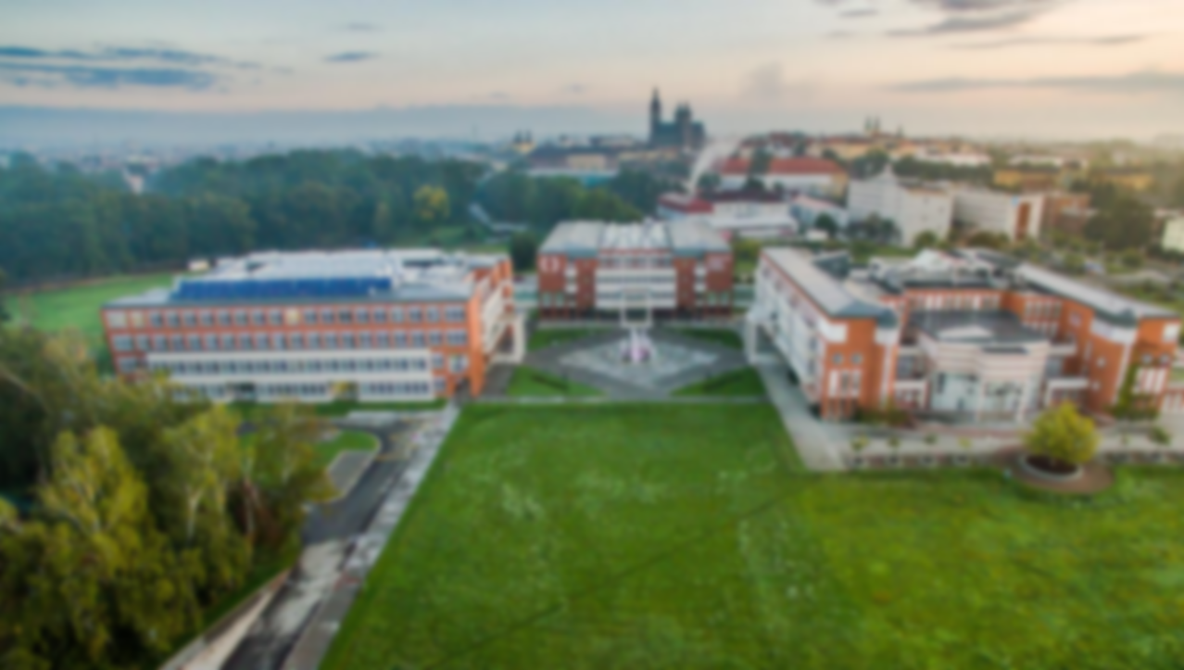
Univerzita Hradec Králové
UHK Rankings | 2024 | 2025
THE WUR | 1201–1500 | 1001–1200
THE by subject: Education Studies | N/A | 601+
THE by subject: Computer Science | 601–800 | 601–1000
THE by subject: Physical Science | 1001+ | 801–1000
THE by subject: Life Sciences | 601–800 | 501–600
THE by subject: Arts & Humanities | N/A | 601+
THE Young Universities | 351–400 | N/A
QS WUR | 1001–1200 | 1001–1200
QS EECA/Europe | 403 | N/A
QS Eastern Europe | 41 | N/A
UI GREEN METRIC | 527 | N/A

Slide 11
Věda, výzkum a tvůrčí činnost

Slide 12
HRS4R | HR Award
Human Resources Strategy for Researchers
záruka evropského standardu péče o zaměstnance
kvalita pracovního prostředí
transparentnost a otevřenost výběrového řízení

Slide 13
Věda na UHK
Celouniverzitní výzkumné směry
Stárnutí ve zdraví a kvalita života
Bezpečnost a udržitelný rozvoj v digitální společnosti
Nové výzvy ve výchově a vzdělávání

Slide 14
Věda na UHK – publikace
UHK Science - Publications
Publikace UHK na Web of Science

Slide 15
Věda na UHK – publikace
Publikace UHK na Web of Science – Journal Citation Report (Article, Review, Letter)

Slide 16
Věda na UHK – publikace
Publikace UHK na Web of Science – Conference Proceedings Citation Index & Book Citation Index

Slide 17
Věda na UHK – benchmark publikace
Web of Science – JCR (Article, Review, Letter)

Slide 18
Věda na UHK – publikace
Web of Science – JCR kvartály (Article, Review, Letter)

Slide 19
Věda na UHK – publikace
Scopus – SJR kvartály (Article, Review, Letter)

Slide 20
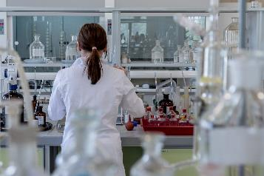
Věda na UHK
Projekty
Rok | 2014 | 2015 | 2016 | 2017 | 2018 | 2019 | 2020 | 2021 | 2022 | 2023 | 2024
Počet | 11 | 11 | 9 | 18 | 33 | 55 | 60 | 57 | 48 | 43 | 35

Slide 21
UHK – solved projects
UHK – Vyřešené projekty

Slide 22
UHK – Ostatní projekty

Slide 23
UHK – Transfer technologií
Aplikovaný výzkum
patent
Aplikovaný výzkum
užitný vzor

Slide 24
www.uhk.cz

